Slide 1
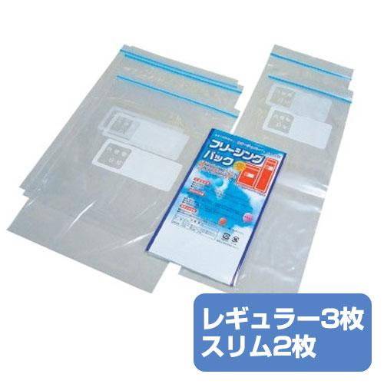
【提案書】
フリージングパック スリム&レギュラー 5枚入
レギュラーサイズ3枚とスリムサイズ2枚の、食材の保存などに便利な上、メモスペース付きで使い勝手も良いフリージングパックセット。台紙にはオリジナル名入れが可能です。
特徴
納期
納期スペース
仕様
素材 : ポリエチレン
サイズ : パッケージサイズ:175×105×3mm レギュラー:170×240×0.045mm スリム:115×300×0.045mm
包装 : ポリ袋入
備考 : 台紙に名入れ可
お見積
お見積りスペース

